Slide 1
TRƯỜNG TIỂU HỌC QUANG TRUNG
Sách kết nối tri thức với cuộc sống – Lớp 4
Năm học 2024-2025

MÔN: TIẾNG VIỆT
ĐỌC: Trên khóm tre đầu ngõ
Giáo viên: Lê Thị Hường

Slide 2
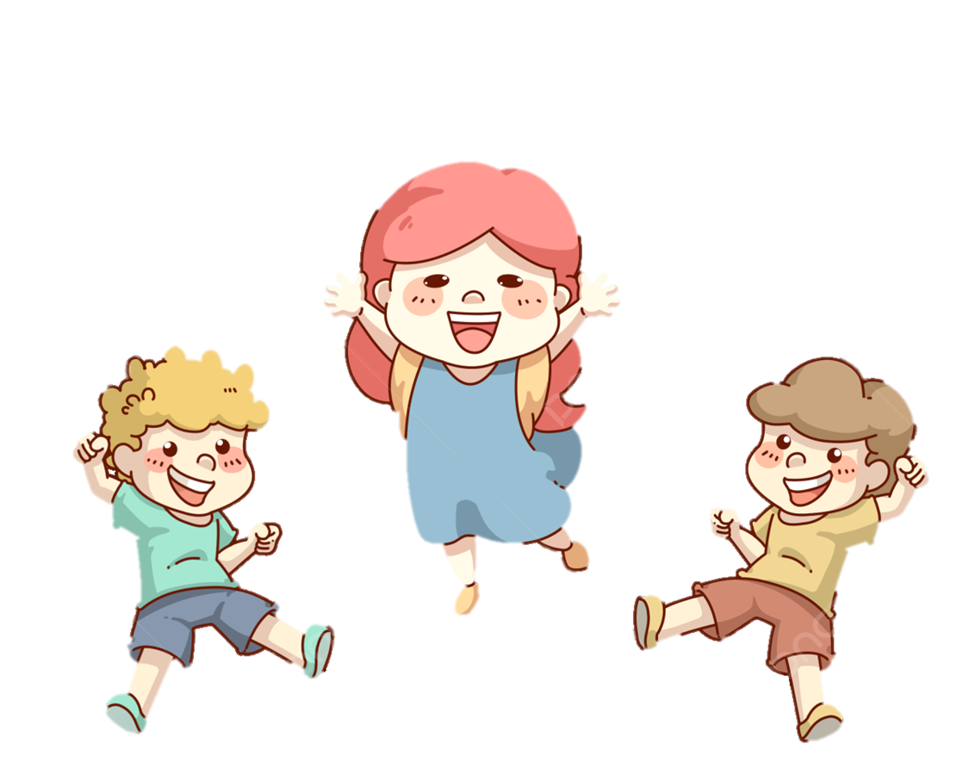
KHỞI ĐỘNG

Slide 3
KHÓM TRE ĐẦU NGÕ
Một ngày đầu hè, có đôi cò bay đến, đỗ trên khóm tre đầu ngõ nhà ông cháu Bua Kham. Gió đu đưa cành lá làm vợ chồng cò thỉnh thoảng phải rướn chân và khẽ vỗ cánh để lấy thăng bằng. Mấy hôm sau, trên cành tre đã thấy một tổ cò làm bằng cọng và lá tre khô.
Chẳng bao lâu, Bua Kham nghe thấy tiếng cò con. Chúng kêu ríu rít trong tổ. Lúc rảnh, Bua Kham thường ra đứng dưới khóm tre. Chẳng gì thương bằng xem lũ cò con đòi ăn. Cứ thoáng thấy đôi cánh trắng chập chờn ở xa là chúng quơ quơ cái đầu trụi lông trên ổ lá. Chúng há rộng cặp mỏ mềm và kêu khàn khàn.
Một buổi, trời nổi bão lớn. Mưa tạt rát mặt. Cả gia đình cò run rẩy, ướt sũng nên trông càng gầy nhom, xơ xác. Cơn gió mạnh bỗng ào đến. Mấy chú cò con bị hất lên và ngã nhào. Vợ chồng cò muốn lao xuống cứu con, nhưng cánh đã ướt nên đành bám lấy cành tre và kêu quác quác buồn thảm.
Tan bão, Bua Kham nhìn thấy lũ cò con nằm run run dưới đất, giữa đống lá ngổn ngang. Người ta bảo có thể nhặt lũ cò con về nuôi. Chúng sẽ quen nhà và đi tha thẩn bắt ruồi trên sân. Nhưng Bua Kham không muốn làm tan tác cái gia đình cò bé bỏng. Bọn cò con nhỏ quá, trả chúng về cho bố mẹ chúng thì hơn.
Bua Kham gọi ông. Ông bắc thang, đem đặt lũ cò con vào chiếc tổ cũ. Mùa sinh nở năm sau, vợ chồng cò rủ thêm ba bốn chục cặp cò bạn cùng đến. Chúng rủ cả những đôi cò lửa đỏ như ánh chớp và những đôi vạc xám như bóng chiều. Khắp vùng, không đâu vui bằng vườn nhà ông cháu Bua Kham.
(Theo Vũ Hùng)

Slide 4
KHÓM TRE ĐẦU NGÕ
Đọc nối tiếp
Một ngày đầu hè, có đôi cò bay đến, đỗ trên khóm tre đầu ngõ nhà ông cháu Bua Kham. Gió đu đưa cành lá làm vợ chồng cò thỉnh thoảng phải rướn chân và khẽ vỗ cánh để lấy thăng bằng. Mấy hôm sau, trên cành tre đã thấy một tổ cò làm bằng cọng và lá tre khô.
Chẳng bao lâu, Bua Kham nghe thấy tiếng cò con. Chúng kêu ríu rít trong tổ. Lúc rảnh, Bua Kham thường ra đứng dưới khóm tre. Chẳng gì thương bằng xem lũ cò con đòi ăn. Cứ thoáng thấy đôi cánh trắng chập chờn ở xa là chúng quơ quơ cái đầu trụi lông trên ổ lá. Chúng há rộng cặp mỏ mềm và kêu khàn khàn.
Một buổi, trời nổi bão lớn. Mưa tạt rát mặt. Cả gia đình cò run rẩy, ướt sũng nên trông càng gầy nhom, xơ xác. Cơn gió mạnh bỗng ào đến. Mấy chú cò con bị hất lên và ngã nhào. Vợ chồng cò muốn lao xuống cứu con, nhưng cánh đã ướt nên đành bám lấy cành tre và kêu quác quác buồn thảm.
Tan bão, Bua Kham nhìn thấy lũ cò con nằm run run dưới đất, giữa đống lá ngổn ngang. Người ta bảo có thể nhặt lũ cò con về nuôi. Chúng sẽ quen nhà và đi tha thẩn bắt ruồi trên sân. Nhưng Bua Kham không muốn làm tan tác cái gia đình cò bé bỏng. Bọn cò con nhỏ quá, trả chúng về cho bố mẹ chúng thì hơn.
Bua Kham gọi ông. Ông bắc thang, đem đặt lũ cò con vào chiếc tổ cũ. Mùa sinh nở năm sau, vợ chồng cò rủ thêm ba bốn chục cặp cò bạn cùng đến. Chúng rủ cả những đôi cò lửa đỏ như ánh chớp và những đôi vạc xám như bóng chiều. Khắp vùng, không đâu vui bằng vườn nhà ông cháu Bua Kham.
(Theo Vũ Hùng)
Notes:
Đọc nối tiếp theo khổ

Slide 5
TRẢ LỜI CÂU HỎI

Slide 6
KHÓM TRE ĐẦU NGÕ
Đọc lại toàn bài
Một ngày đầu hè, có đôi cò bay đến, đỗ trên khóm tre đầu ngõ nhà ông cháu Bua Kham. Gió đu đưa cành lá làm vợ chồng cò thỉnh thoảng phải rướn chân và khẽ vỗ cánh để lấy thăng bằng. Mấy hôm sau, trên cành tre đã thấy một tổ cò làm bằng cọng và lá tre khô.
Chẳng bao lâu, Bua Kham nghe thấy tiếng cò con. Chúng kêu ríu rít trong tổ. Lúc rảnh, Bua Kham thường ra đứng dưới khóm tre. Chẳng gì thương bằng xem lũ cò con đòi ăn. Cứ thoáng thấy đôi cánh trắng chập chờn ở xa là chúng quơ quơ cái đầu trụi lông trên ổ lá. Chúng há rộng cặp mỏ mềm và kêu khàn khàn.
Một buổi, trời nổi bão lớn. Mưa tạt rát mặt. Cả gia đình cò run rẩy, ướt sũng nên trông càng gầy nhom, xơ xác. Cơn gió mạnh bỗng ào đến. Mấy chú cò con bị hất lên và ngã nhào. Vợ chồng cò muốn lao xuống cứu con, nhưng cánh đã ướt nên đành bám lấy cành tre và kêu quác quác buồn thảm.
Tan bão, Bua Kham nhìn thấy lũ cò con nằm run run dưới đất, giữa đống lá ngổn ngang. Người ta bảo có thể nhặt lũ cò con về nuôi. Chúng sẽ quen nhà và đi tha thẩn bắt ruồi trên sân. Nhưng Bua Kham không muốn làm tan tác cái gia đình cò bé bỏng. Bọn cò con nhỏ quá, trả chúng về cho bố mẹ chúng thì hơn.
Bua Kham gọi ông. Ông bắc thang, đem đặt lũ cò con vào chiếc tổ cũ. Mùa sinh nở năm sau, vợ chồng cò rủ thêm ba bốn chục cặp cò bạn cùng đến. Chúng rủ cả những đôi cò lửa đỏ như ánh chớp và những đôi vạc xám như bóng chiều. Khắp vùng, không đâu vui bằng vườn nhà ông cháu Bua Kham.
(Theo Vũ Hùng)
Notes:
Đọc lại toàn bài để tìm hiểu ND (nếu có đủ thời gian)

Slide 7
1. Đôi cò bay đến khóm tre nhà Bua Kham để làm gì? Chi tiết nào giúp em biết điều đó?
Đôi cò bay đến khóm tre nhà Bua Kham để làm tổ sinh con.
Chi tiết giúp em biết điều đó là: “Mấy hôm sau, trên cành tre đã thấy một tổ cò làm bằng cọng và lá tre khô.”

Slide 8
2. Hình ảnh những chú cò con được miêu tả như thế nào? Nêu cảm xúc của Bua Kham khi quan sát cò con đòi ăn.
- Hình ảnh những chú cò con được miêu tả: Kêu ríu rít trong tổ, quơ quơ cái đầu trụi lông trên ổ lá, há rộng cặp mỏ mềm và kêu khàn khàn.
- Khi quan sát cò con đòi ăn, Bua Kham cảm thấy thương cho chúng.

Slide 9
3. Kể lại tình cảnh đáng thương của gia đình cò trong cơn bão.
Tình cảnh đáng thương của gia đình cò trong cơn bão: Gia đình cò trong cơn bão run rẩy, ướt sũng nên trông càng gầy nhom, xơ xác. Cơn gió mạnh khiến mấy chú cò con bị hất lên và ngã nhào. Vợ chồng cò muốn lao xuống cứu con, nhưng cánh đã ướt nên đành bám lấy cành tre và kêu quác quác buồn thảm.

Slide 10
4. Bua Kham nghĩ gì và làm gì khi nhìn thấy lũ cò con bị rơi xuống đất?
- Bua Kham nghĩ: người ta bảo có thể nhặt lũ cò con về nuôi nhưng Bua Kham không muốn làm tan tác cái gia đình cò bé bỏng. Bọn cò con nhỏ quá, trả chúng về cho bố mẹ chúng thì hơn.
- Bua Kham làm: gọi ông. Ông bắc thang, đem đặt lũ cò con vào chiếc tổ cũ.

Slide 11
5. Đoạn kết của câu chuyện muốn nói với chúng ta điều gì? Chọn câu trả lời dưới đây hoặc nêu ý kiến của em.
A. Vườn cây chỉ vui khi có nhiều bóng chim bay nhảy.
B. Cho đi yêu thương, chúng ta sẽ nhận lại được yêu thương.
C. Bầy cò thích làm tổ trên những khóm tre xanh.

Slide 12
Nêu cảm nhận của em về đọc.

Slide 13
Bằng tấm lòng yêu thiên nhiên, yêu thương các loài chim, ông cháu Bua Kham đã bảo vệ được gia đình cò trên ngọn tre. Từ đó, nhiều loài cò đua nhau về làm tổ ở vườn tre nhà cậu.
Loài vật cũng cảm nhận được tình yêu thương của con người. Hãy yêu thương, bảo vệ các loài vật quanh ta. Bảo vệ động vật chính là bảo vệ môi trường, bảo vệ sự sống.
Notes:
Kho ppt Phan Linh_0916.604.268

Slide 14
LUYỆN TẬP
THEO VĂN BẢN

Slide 15
1. Tìm chủ ngữ và vị ngữ trong câu: “Ông bắc thang, đem đặt lũ cò con vào chiếc tổ cũ.”.
Chủ ngữ: Ông
Vị ngữ: bắc thang, đem đặt lũ cò con vào chiếc tổ cũ
Notes:
GV HD HS đặt câu hỏi “ai” để tìm chủ ngữ, “làm gì?” để tìm vị ngữ

Slide 16
2. Viết 1 – 2 câu về cô bé Bua Kham và chỉ ra chủ ngữ, vị ngữ của mỗi câu.
Bua Kham đã cùng ông bảo vệ gia đình cò.
Bua Kham và ông là những người yêu thiên nhiên, biết bảo vệ thiên nhiên và bảo vệ môi trường.
Notes:
Câu này hs tham khảo, GV cần để HS tự viết. HS yếu thì GV có thể gợi ý thêm, k chiếu câu có sẵn cho HS chép

Slide 17
KHÓM TRE ĐẦU NGÕ
Đọc lại toàn bài
Một ngày đầu hè, có đôi cò bay đến, đỗ trên khóm tre đầu ngõ nhà ông cháu Bua Kham. Gió đu đưa cành lá làm vợ chồng cò thỉnh thoảng phải rướn chân và khẽ vỗ cánh để lấy thăng bằng. Mấy hôm sau, trên cành tre đã thấy một tổ cò làm bằng cọng và lá tre khô.
Chẳng bao lâu, Bua Kham nghe thấy tiếng cò con. Chúng kêu ríu rít trong tổ. Lúc rảnh, Bua Kham thường ra đứng dưới khóm tre. Chẳng gì thương bằng xem lũ cò con đòi ăn. Cứ thoáng thấy đôi cánh trắng chập chờn ở xa là chúng quơ quơ cái đầu trụi lông trên ổ lá. Chúng há rộng cặp mỏ mềm và kêu khàn khàn.
Một buổi, trời nổi bão lớn. Mưa tạt rát mặt. Cả gia đình cò run rẩy, ướt sũng nên trông càng gầy nhom, xơ xác. Cơn gió mạnh bỗng ào đến. Mấy chú cò con bị hất lên và ngã nhào. Vợ chồng cò muốn lao xuống cứu con, nhưng cánh đã ướt nên đành bám lấy cành tre và kêu quác quác buồn thảm.
Tan bão, Bua Kham nhìn thấy lũ cò con nằm run run dưới đất, giữa đống lá ngổn ngang. Người ta bảo có thể nhặt lũ cò con về nuôi. Chúng sẽ quen nhà và đi tha thẩn bắt ruồi trên sân. Nhưng Bua Kham không muốn làm tan tác cái gia đình cò bé bỏng. Bọn cò con nhỏ quá, trả chúng về cho bố mẹ chúng thì hơn.
Bua Kham gọi ông. Ông bắc thang, đem đặt lũ cò con vào chiếc tổ cũ. Mùa sinh nở năm sau, vợ chồng cò rủ thêm ba bốn chục cặp cò bạn cùng đến. Chúng rủ cả những đôi cò lửa đỏ như ánh chớp và những đôi vạc xám như bóng chiều. Khắp vùng, không đâu vui bằng vườn nhà ông cháu Bua Kham.
(Theo Vũ Hùng)
Notes:
Đọc lại toàn bài để tìm hiểu ND (nếu có đủ thời gian)

Slide 18
DẶN DÒ
Notes:
Kho ppt Phan Linh_0916.604.268

